Slide 1
Платформа ДТП

Slide 2
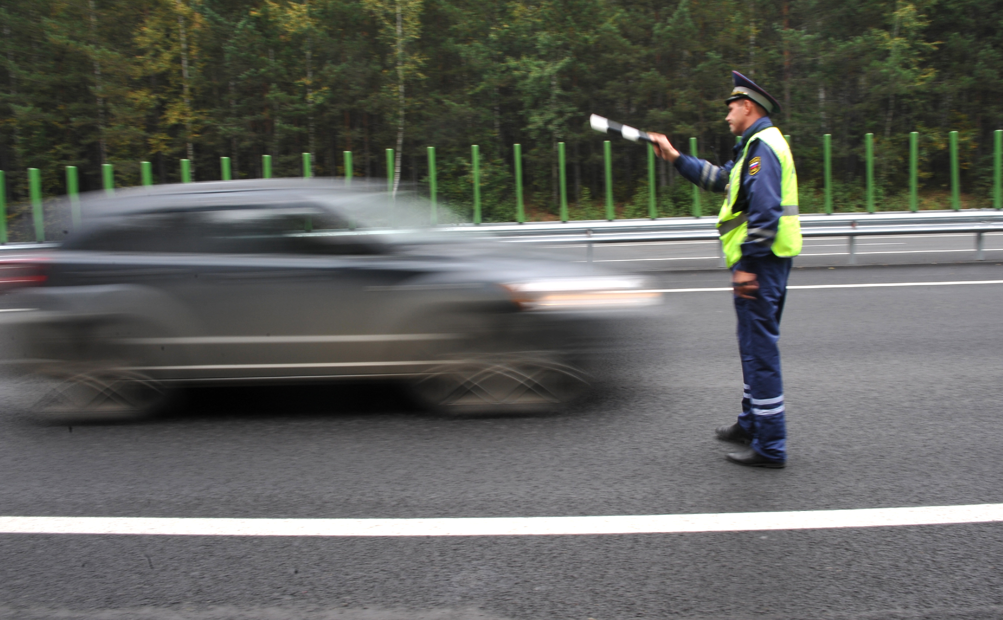
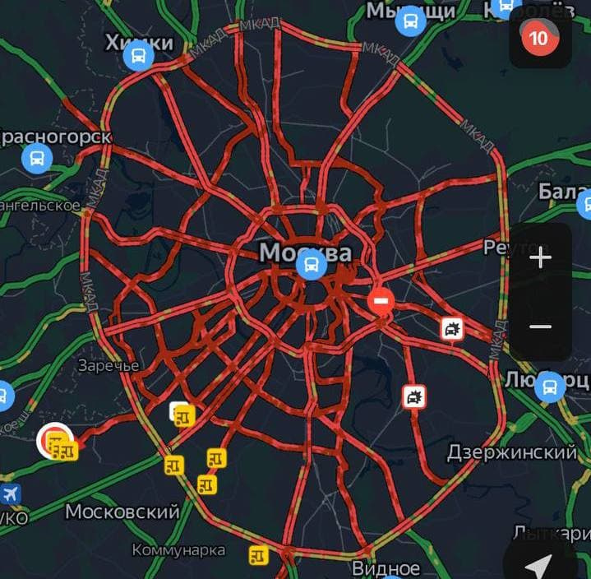
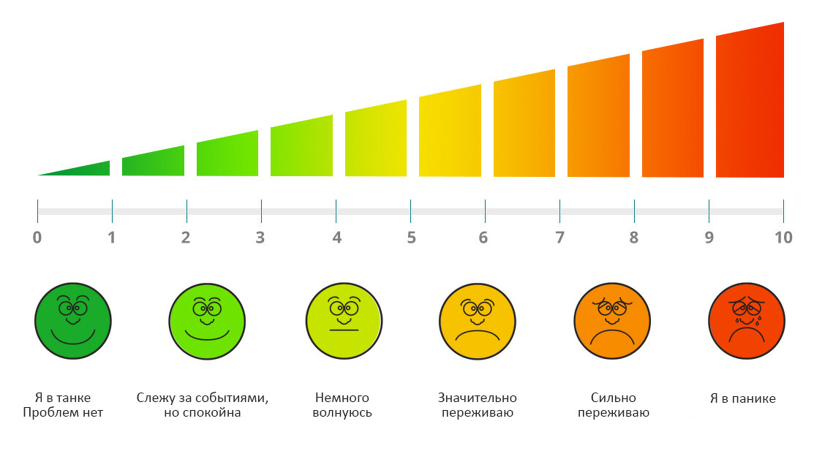
Актуальность проекта
В условиях роста интенсивности движения автомобильного транспорта особое значение приобретает проблема обеспечения безопасности на дорогах
За последние 10 лет парк автомобилей России удвоился и продолжает расти, что ведет к увеличению ДТП. В часы пик пробки на дорогах достигают 8-10 баллов, а в случает ДТП заторы могут длится не один час.

Slide 3
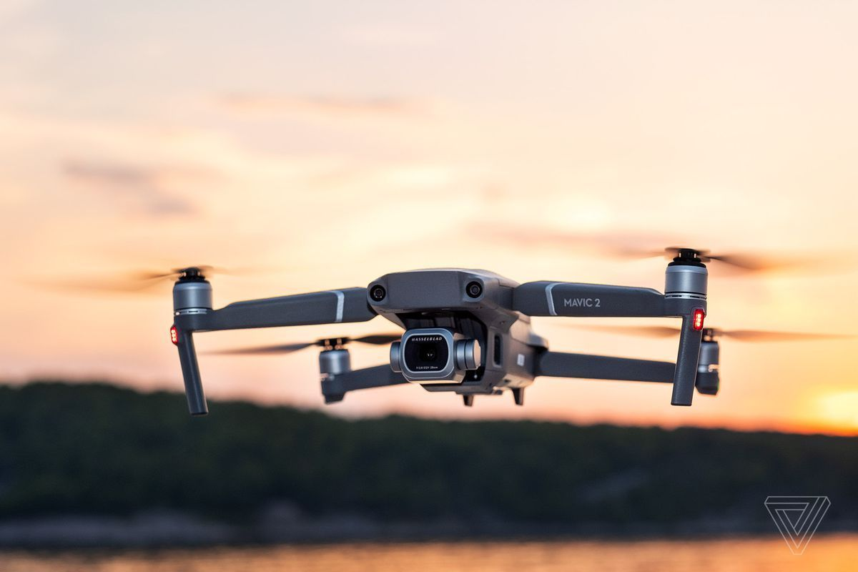
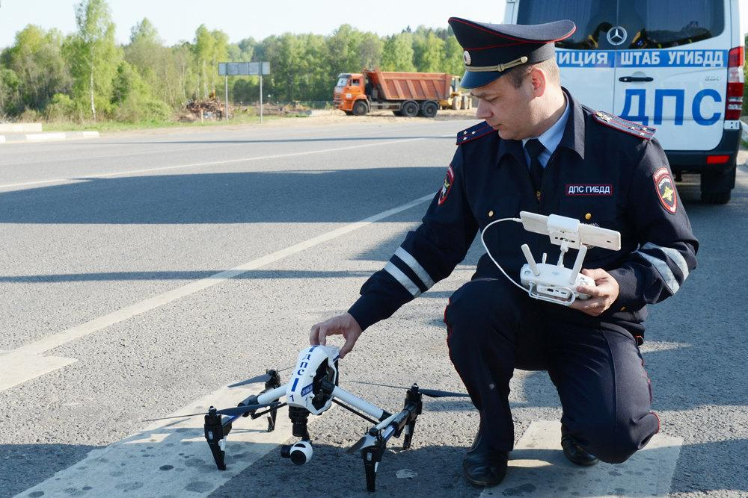
Проблема
Одной из ключевых проблем расследования ДТП является сбор и анализ данных на месте инцидента. При этом следователи сталкиваются с двумя фундаментальными, но конкурирующими проблемами:
тщательность и длительность сбора информации сбор информации,
необходимостью как можно быстрее возобновить движение на трассе.
Эти обстоятельства побуждают искать новые, более продвинутые, безопасные и менее дорогостоящие технологии и методики исследования. Сегодня они связаны с развитием цифровых технологий, включая цифровую обработку изображений, технологии компьютерного зрения и искусственного интеллекта

Slide 4
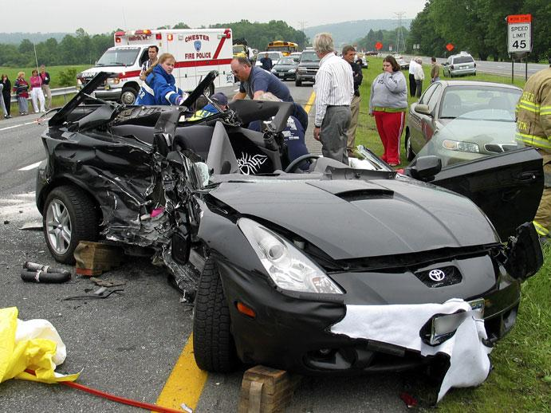
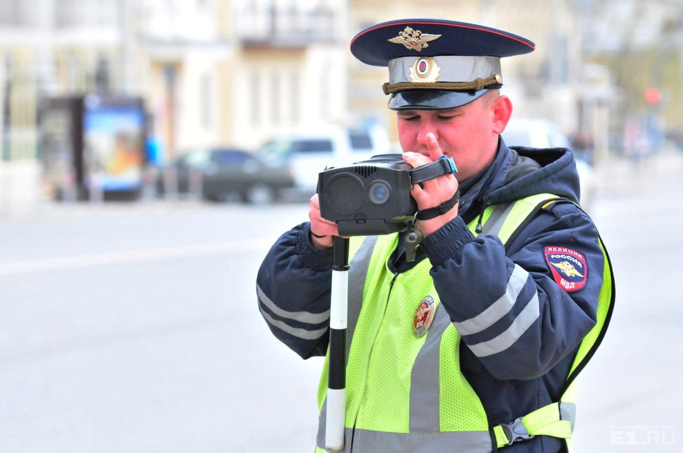
Решение
Что вы предлагаете, уникальные преимущества и выгоды для клиента.
Преимущества использования БПЛА со специальным оборудованием:
установить точное местоположение участников движения и пострадавших лиц, используя привязку к местности;
обнаружить и зафиксировать тормозной след автомобиля;
обнаружить и зафиксировать следы грязи и битое стекло;
обнаружить и зафиксировать повреждения участников движения;
точно определить расстояние между объектами (с погрешностью до нескольких миллиметров);
предоставить для следствия данные о степени повреждения транспорта.

Slide 5
Рынок
Целевая аудитория
Рынок
Страховые компании
Население
Государство
Ивановская область заняла 44-е место в рейтинге регионов страны по аварийности на дорогах.
-Всего ДТП за 2023 составило 859
-Положительная тенденция сдачи на права в Ивановском РЭО
-Увеличение продажи всех автомобилей, входящих в топ-25

Slide 6
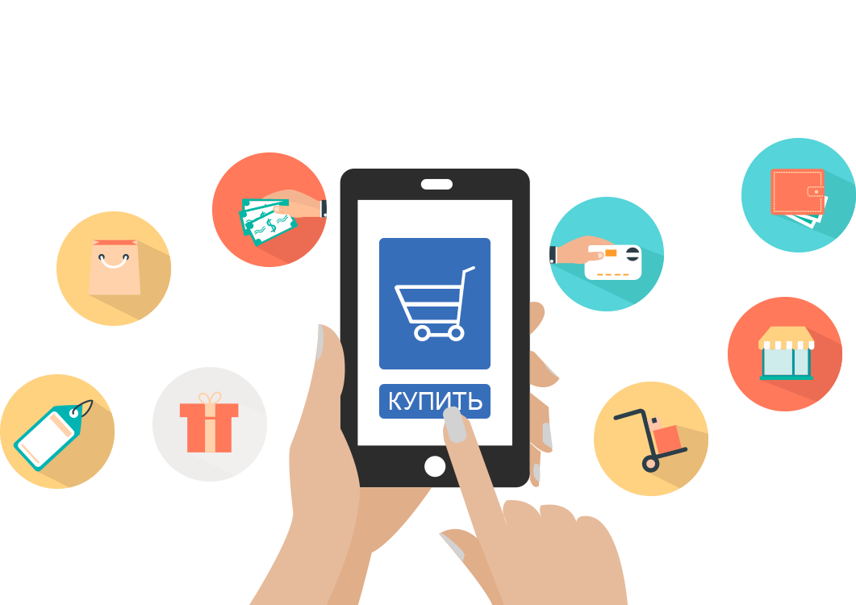
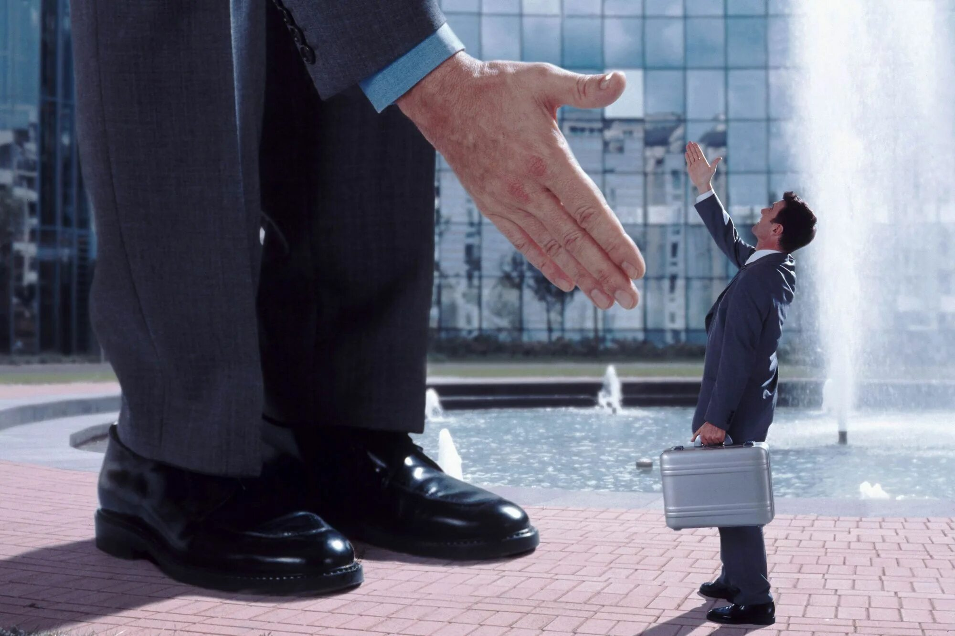
Бизнес-модель
Бизнес-модель – как вы зарабатываете или планируете.
Ценностное предложение:
-Возможность упростить работу сотрудникам ДПС, страховым компаниям, уменьшение затраты времени.
Каналы сбыта:
Через госзакупку – тендеры.
Интернет приложения.
Взаимоотношения с клиентами: Персональная поддержка Бесплатное или условно-бесплатное пользование.
Потоки поступления доходов:
Государственная поддержка.
Структура издержек: Деньги на разработку приложения. На содержание команды На маркетинг продажи. На инновационные разработки.

Slide 7
Текущие результаты
Текущие результаты: успешные кейсы, клиенты или предварительные договоренности, привлеченные инвестиции и др.
Сформулирована фундаментальная концепция технологии (разработки), обоснована ее полезность; Сформулирована техническая концепция технологии и определены целевые области применения технологии;
Мониторинг транспортных ДТП позволяет вести автоматизированный учет параметров дорожного движения с целью получения объективных данных об понесенном ущербе участников ДТП с минимальными временными затратами. В мобильном приложении участники ДТП создают запрос и фотографируют место ДТП (каждый свои фото). Система направляет на место происшествия дрон и сотрудник ГИБДД оценивает ситуацию через камеру дрона и общаясь по ВКС в мобильном приложении. После акцептования происшествия сотрудником ГИБДД участники могут покинуть место. В приложении можно вызвать эвакуатор

Slide 8
Команда
Ключевые члены ваше команды (CEO, CTO и СMO), опыт и компетенции;
Аминджон
Ярослав
Александр

Slide 9
Планы развития
Привлечение специалистов:
IT-специалистов, маркетологов, инженеров и т.д.
Привлечение аудитории
Поиск инвесторов
Участие в программах для презентации себя
Создание приложения и его дизайна(оформление)

Slide 10
Контакты
Телефон
email
+7 (980) 739-68-68
kot916652@mail.ru

